Slide 1
MMC+Smoothening #1
202111259 CSE 김수환

Slide 2

Contents
MMC
Properly Learned Smoothening
Idea

Slide 3
1. MMC
With 환희

Slide 4
2. Properly Learned Smoothening
Robust Overfitting may be mitigated by properly learned smoothening, ICLR 21’
2021년만 해도, robust overfitting에 대처하는 방법이 overfitting (Rice et al., 2020) 뿐이었다.
이러한 과적합에 대해 AT의 성능을 강화하기 위해 손이 덜 가는 방법이 존재할까?
→ Label Smoothening + Stochastic Weight Averaging

Slide 5
2. Properly Learned Smoothening
Robust Overfitting may be mitigated by properly learned smoothening, ICLR 21’
1. Label Smoothening
AT는 학습과정에서 본 attack이 아니면 방어하지 못하는 모습을 보여준다.
이는 attack된 이미지에 대해 너무 강한 label을 강요(enforce) 하기 때문에 다른 영역을 학습할 수 없다. (Stutz et al., 2020)*
이런 문제를 해결하기 위해 Label Smoothening(LS)가 AT에 적용되었다. 하지만 큰 성능 향상을 가져올 수 없었다.
Hinton이 말하길, LS는 KD의 special한 case다.
또한, KD를 할 경우 teacher의 성능이 KD의 성공에 중요한 역할을 하지 않는 것으로 나타났다.
즉, knowledge의 전달보다 KD로 인한 label smoothening이 더 큰 영향을 미치는 것이다.
→ Self KD가 가능하다.
*Confidence-calibrated adversarial training: Generalizing to unseen attacks.

Slide 6
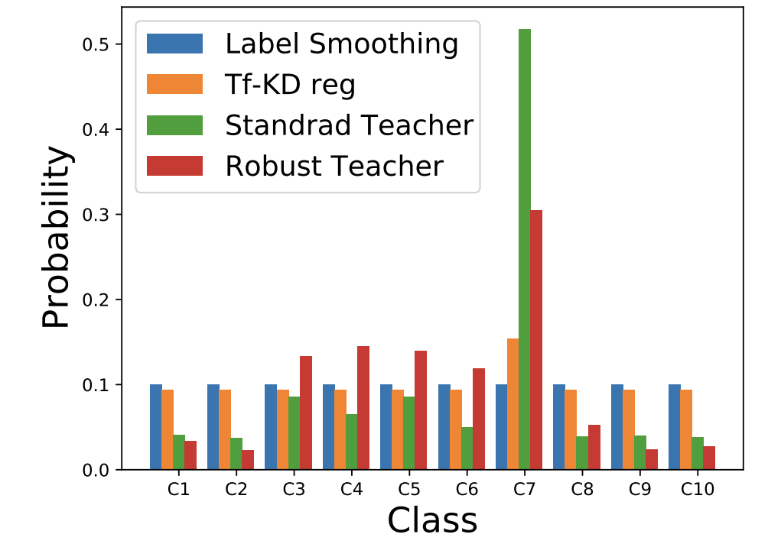
2. Properly Learned Smoothening
Robust Overfitting may be mitigated by properly learned smoothening, ICLR 21’
1. Label Smoothening
CE loss
Robust trained self-teacher
Standard trained self-teacher
*Confidence-calibrated adversarial training: Generalizing to unseen attacks.

Slide 7
2. Properly Learned Smoothening
Robust Overfitting may be mitigated by properly learned smoothening, ICLR 21’
2. Stochastic Weight Averaging
SGD의 경우 optimal flat의 가장자리를 맴돌기 때문에 generalization 성능이 떨어진다.
SWA는 SGD로 학습하는 과정에서 만들어진 weight를 moving average로 ensemble한다.
따라서 SAM 처럼 flat한 minima를 찾을 수 있다.
→ 본 논문에서는 AT에 최초로 SWA를 적용해본다.

Slide 8
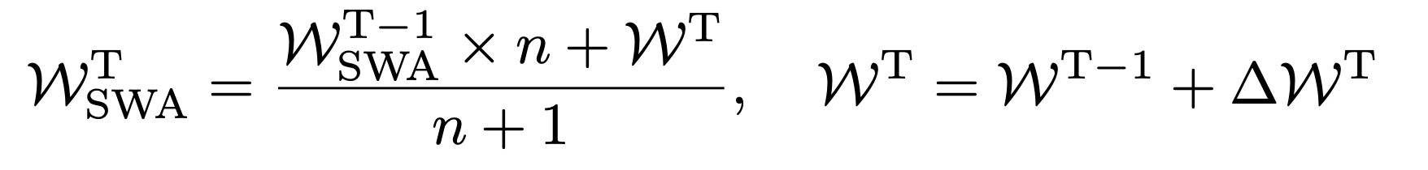
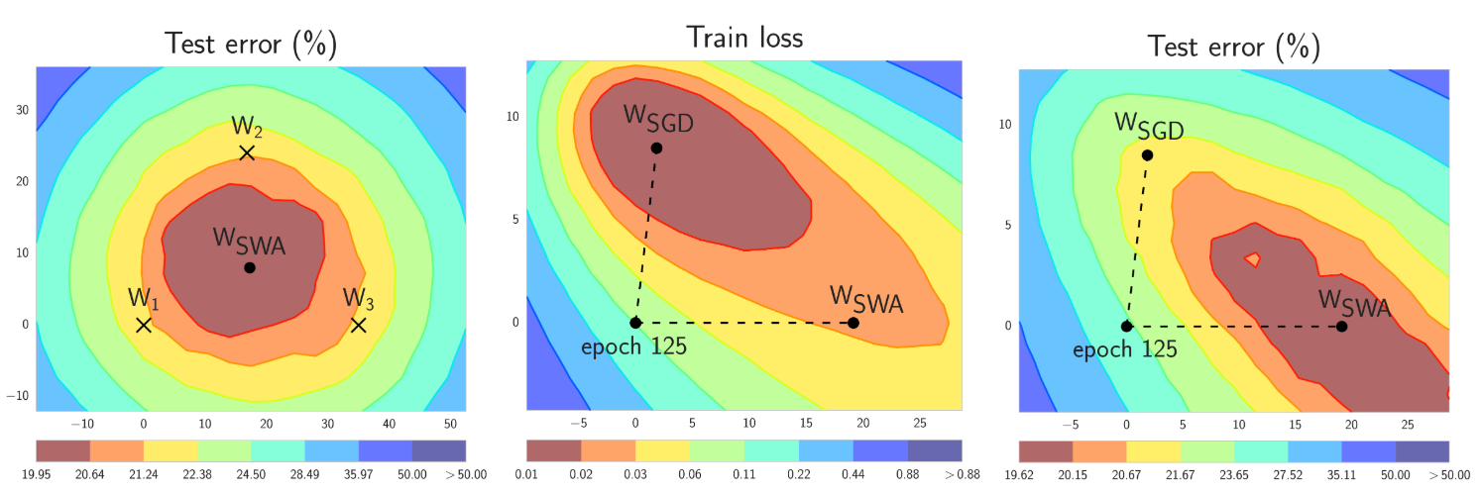
2. Properly Learned Smoothening
Robust Overfitting may be mitigated by properly learned smoothening, ICLR 21’
2. Stochastic Weight Averaging
https://pytorch.org/blog/stochastic-weight-averaging-in-pytorch/

Slide 9
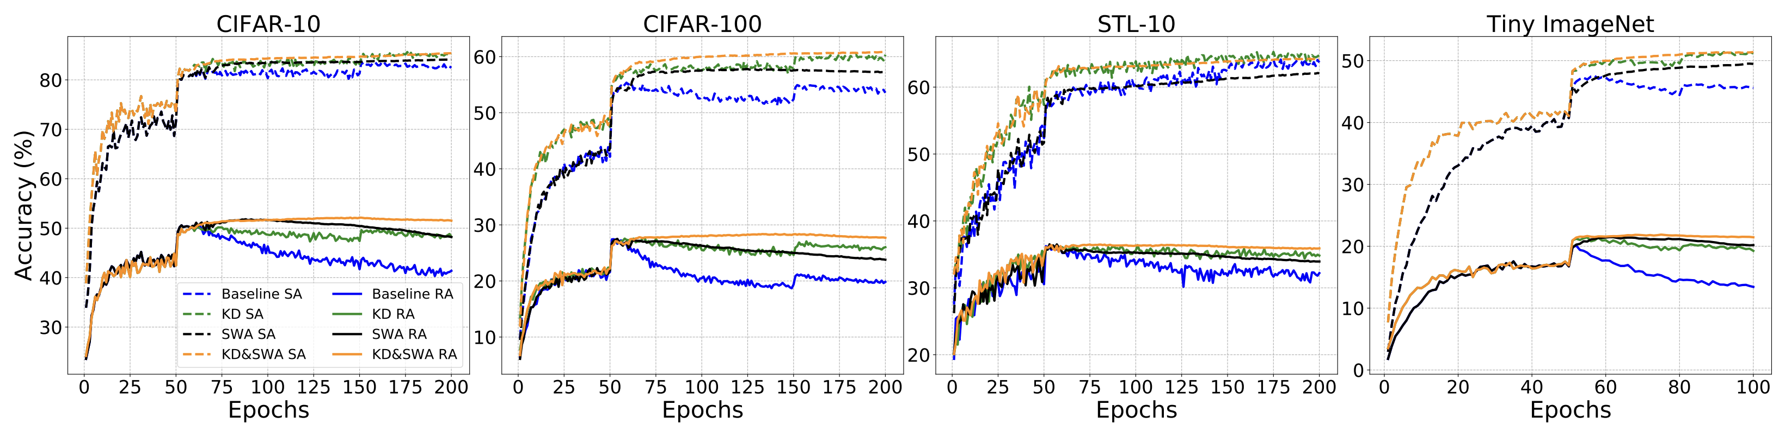
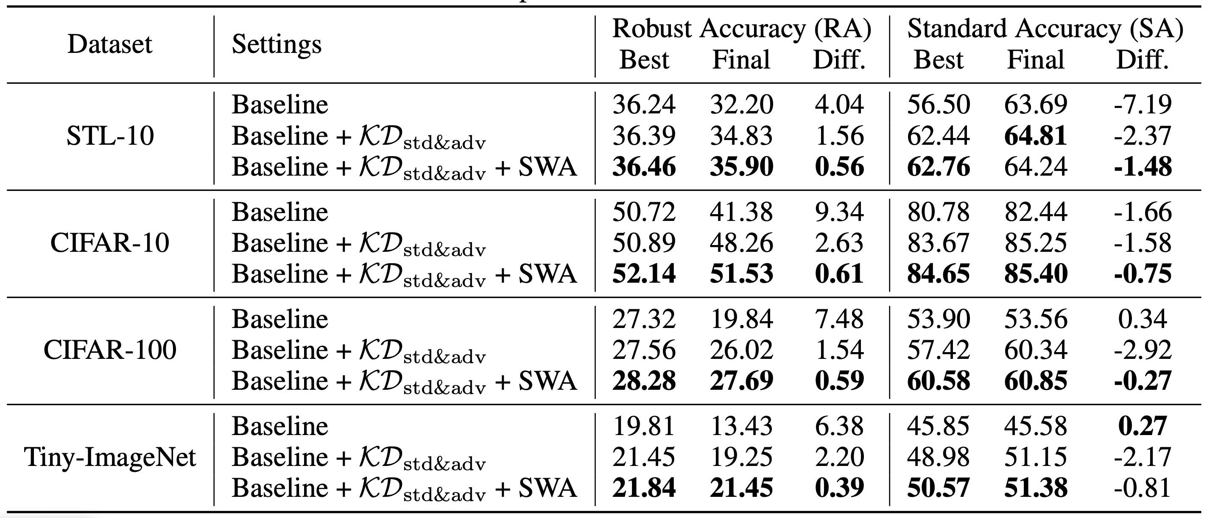
2. Properly Learned Smoothening
Robust Overfitting may be mitigated by properly learned smoothening, ICLR 21’

Slide 10
3. Idea
- MMC + smooth

